Slide 1

INICJATYWA LOKALNA - POMYSŁOWE MRĄGOWO
SPRAWOZDANIE
Instrukcja wypełniania

Slide 2
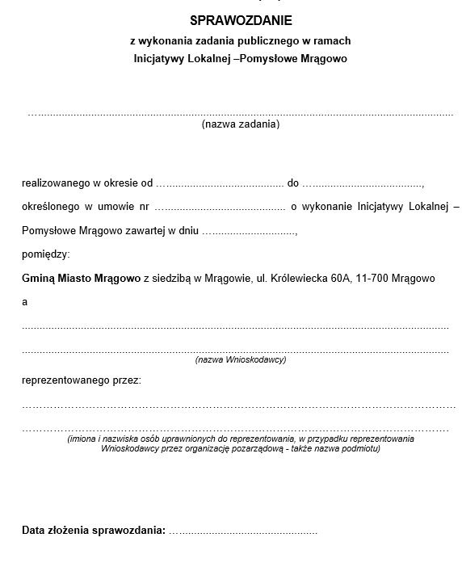

STRONA 1
WSZYSTKIE INFORMACJE SĄ ZAWARTE W UMOWIE
Podaj nazwę, która jest w punkcie 1 wniosku o Inicjatywę. Okres realizacji znajduje się w § 3 ust. 1 umowy o Inicjatywę. Numer umowy znajduje się na samej górze jej pierwszej strony.
Data zawarcia umowy jest poniżej jej numeru. Należy pamiętać, że jest to data podpisania umowy, a nie data złożenia wniosku o Inicjatywę.
Dane wnioskodawców, również można przepisać z pierwszej strony umowy.
Sprawozdanie należy złożyć nie później niż 30 dni po końcowej dacie realizacji zadania publicznego.

Slide 3
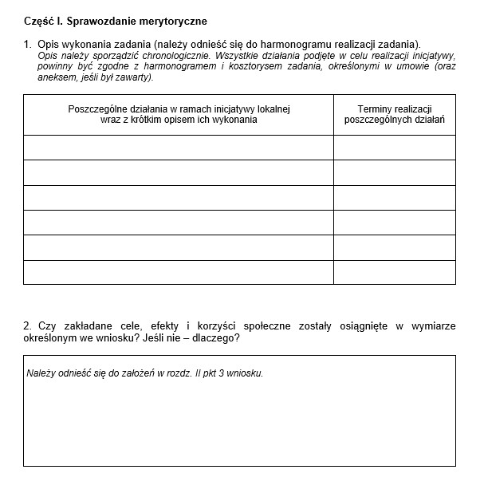
STRONA 2
CZĘŚĆ I. SPRAWOZDANIE MERYTORYCZNE
Punkt 1
Tu znajdują się wszystkie czynności i działania podjęte w sprawie realizacji zadania od daty podpisania umowy. Wpisując je, warto zajrzeć do pkt 6 wniosku o Inicjatywę, sprawdzić czy wszystkie z deklarowanych zadań zostały wykonane. Należy je wpisać chronologicznie.
Punkt 2
Jest to punkt opisowy. Warto w nim napisać, czy wszystkie cele, które zakładała Inicjatywa, zostały osiągnięte. Co wydarzyło się podczas realizacji zadania, ile było uczestników itp.

Slide 4
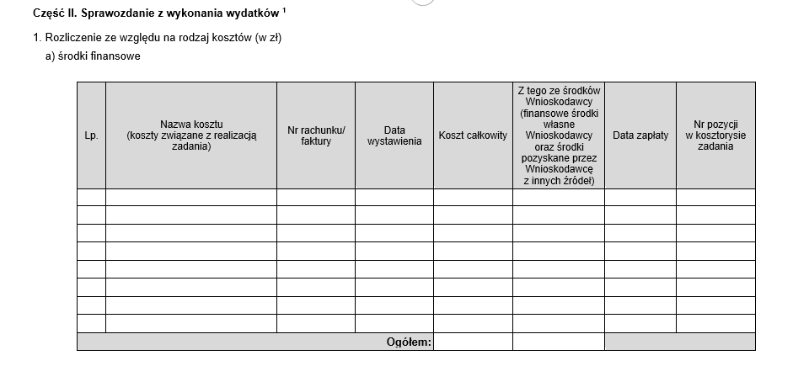
STRONA 3
CZĘŚĆ II. SPRAWOZDANIE Z WYKONANIA WYDATKÓW
A) ŚRODKI FINANSOWE
Jeśli Twój wniosek o Inicjatywę zakładał jakiś wkład finansowy wnioskodawców i posiadasz na niego
rachunek/paragon/fakturę, tutaj należy go wpisać. Te potwierdzenie poniesienia kosztów należy dołączyć do sprawozdania w formie kopii lub skanu. Wydatki, które zostały pokryte z budżetu Miasta Mrągowo wpisuje urzędnik.

Slide 5
STRONA 4
CZĘŚĆ II. SPRAWOZDANIE Z WYKONANIA WYDATKÓW
B) WKŁAD RZECZOWY WNIOSKODAWCY
Jest to wkład włożony w inicjatywę, ale już nie zabrany np. ciasto, wykorzystane materiały plastyczne itp. Nie potrzeba na niego rachunków.
C) WKŁAD OSOBOWY (PRACA SPOŁECZNA)
Wszystkie działania, ilość osób zaangażowanych oraz ilość przepracowanych roboczogodzin pomnożona przez ich wartość.

Slide 6
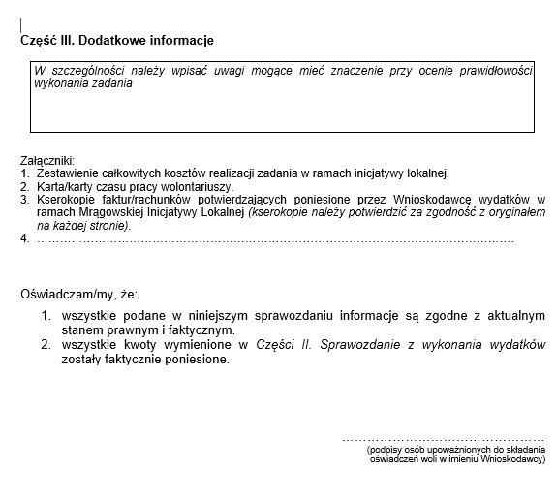
STRONA 5
CZĘŚĆ III. DODATKOWE INFORMACJE
Jeśli podczas organizacji zadania publicznego w ramach Inicjatywy Lokalnej - Pomysłowe Mrągowo, pojawiły się jakieś przemyślenia, elementy do poprawy - te miejsce służy by je opisać.
Bardzo ważny punkt - podpisy obojga wnioskodawców. Jest to pierwsze z trzech miejsc, w którym trzeba je umieścić.

Slide 7
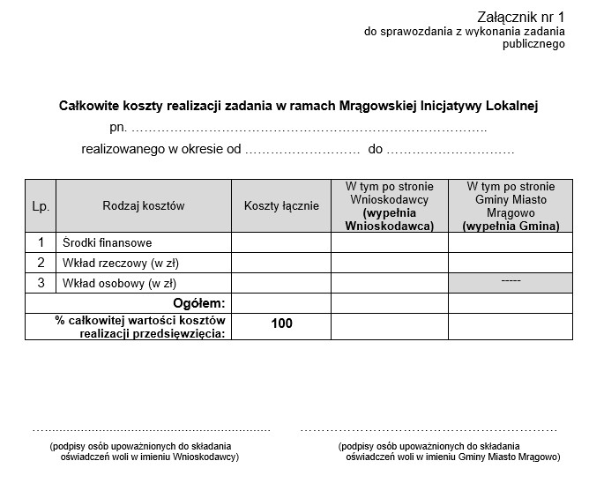
STRONA 6
ZAŁĄCZNIK NR 1
Załącznik dotyczy podsumowania wszystkich kosztów związanych z realizacją zadania publicznego. Należy w nim uzupełnić:
Nazwę inicjatywy,
Daty realizacji (zgodnie z umową oraz pierwszą stroną sprawozdania),
Koszty, które zostały podsumowane w części II sprawozdania,
Podpisy wnioskodawców.

Slide 8
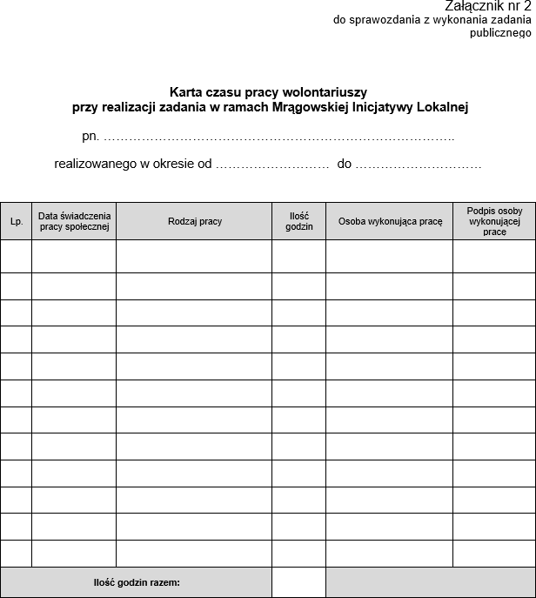
STRONA 7
ZAŁĄCZNIK NR 2
Załącznik drugi dotyczy podsumowania przepracowanych roboczogodzin podczas realizacji zadania publicznego. Należy w nim uzupełnić:
Nazwę inicjatywy,
Daty realizacji (zgodnie z umową oraz pierwszą stroną sprawozdania),
Daty i rodzaj pracy społecznej,
Ilość przepracowanych godzin przez każdą osobę, jej imię nazwisko oraz podpis.
Warto sprawdzić czy suma roboczogodzin zgadza się z zdeklarowaną ilością w pkt 6 wniosku o Inicjatywę lub § 5. umowy o realizację zadania publicznego

Slide 9
INICJATYWA LOKALNA - POMYSŁOWE MRĄGOWO
POWODZENIA!

